Slide 1
Elektrik Alan
Arş. Gör. Dilber Demirtaş

Slide 2
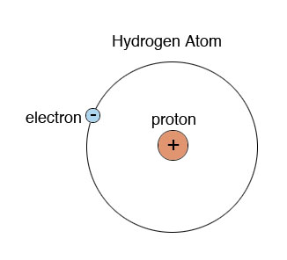
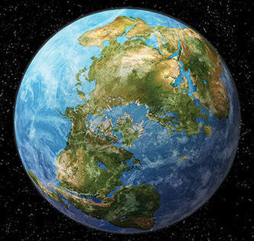
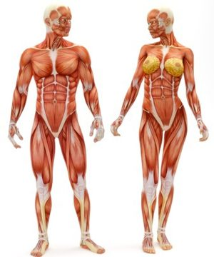
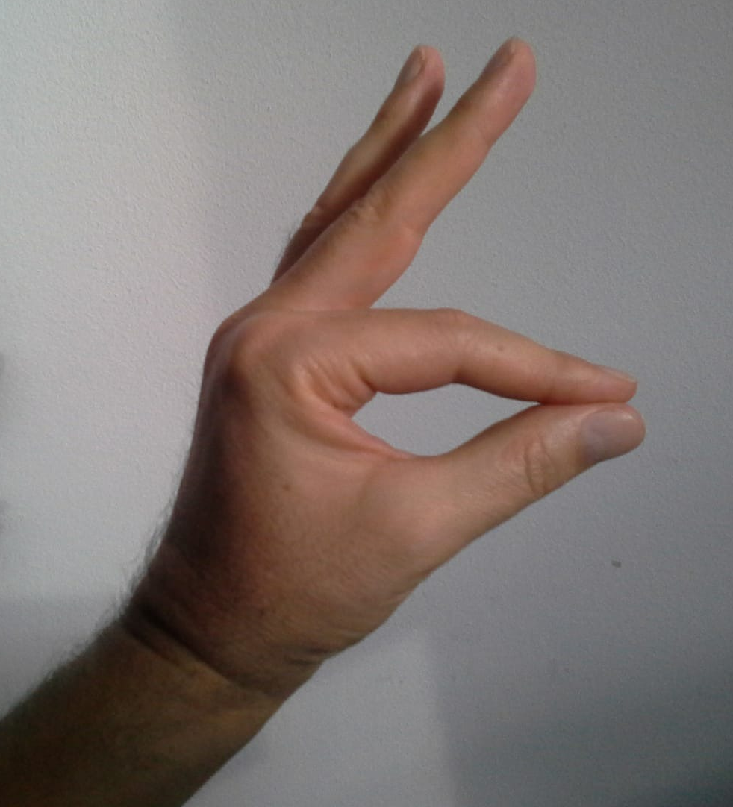

Proton Elektronu Çeker mi? Aralarındaki Mesafe Ne Kadar?
Geçen Haftanın Özeti
Yerküre’nin Yüzde Kaçı Boşluktan Oluşuyor?
Coulomb Kanunu
İnsan Vücudunun Yüzde Kaçı Boşluktan Oluşuyor?
Parmaklar Birbirlerine Gerçekten Dokunuyor Mu?
$$F=k\frac{q_{1}.q_{2}}{d^{2}}$$

Slide 3
Kazanımlar
11.2.1. Elektriksel Kuvvet ve Elektrik Alan
11.2.1.2. Noktasal yük için elektrik alanı açıklar.
11.2.1.3. Noktasal yüklerde elektriksel kuvvet ve elektrik alanı ile ilgili hesaplamalar yapar.

Slide 4
Neler öğreneceğiz?
Yıldırım düşen araba
Hatırlayalım:
  Elektrik alanı
Elektrik alan çizgileri
Hatırlayalım:
  Yıldırım Oluşumu
  Faraday Kafesi
  Elektromanyetik Kalkanlanma
Sınav soruları
Özet

Slide 5
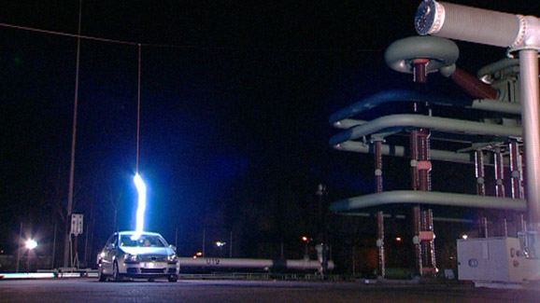
Yıldırım Düşen Araba
Yıldırım düşen araba
Hatırlayalım:
  Elektrik alanı
Elektrik alan çizgileri
Hatırlayalım:
  Yıldırım Oluşumu
  Faraday Kafesi
  Elektromanyetik Kalkanlanma
Sınav soruları
Özet
Arabanın içindeyken arabanıza yıldırım düşse ne olur? Arabanız zarar görür mü? Siz zarar görür müsünüz?
Not: Yıldırım Hiroşimaya atılan atom bombasından yaklaşık 100 kat fazla enerjiye sahiptir.
Video izleyelim.
Neden araba etkilenmedi?
Notes:
https://www.youtube.com/watch?v=zowqVE29_Gs

Slide 6
Hatırlayalım:
Elektrik Alanı
Yıldırım düşen araba
Hatırlayalım:
  Elektrik alanı
Elektrik alan çizgileri
Hatırlayalım:
  Yıldırım Oluşumu
  Faraday Kafesi
  Elektromanyetik Kalkanlanma
Sınav soruları
Özet
Elektrik alanı, elektrik yüklerinin etkisini gösterdiği alanlardır.
Elektrik alanı içerisine yük konulursa, yüke elektriksel kuvvet etki eder.
Birim elektriksel yüke (+1C) etki eden elektriksel kuvvettir.
Elektrik alan çizgileri
+ yüklerde dışarı - yüklerde içeri
olacak şekilde modellenmiştir.
Notes:
Bu slaytta yer alan bilgiler, 10. Sınıf içeriğidir.

Slide 7
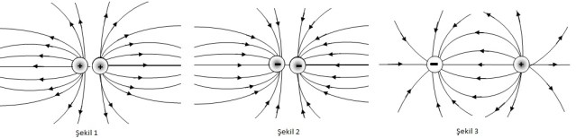
Elektrik Alan Çizgileri
Yıldırım düşen araba
Hatırlayalım:
  Elektrik alanı
Elektrik alan çizgileri
Hatırlayalım:
  Yıldırım Oluşumu
  Faraday Kafesi
  Elektromanyetik Kalkanlanma
Sınav soruları
Özet
Notes:
Resim göstermeden önce öğrencilerin çizmelerini isteyelim.
Görselde hata var. İki yük arasındaki çizgi olmamalı.

Slide 8
Elektrik Alan Çizgileri
Yıldırım düşen araba
Hatırlayalım:
  Elektrik alanı
Elektrik alan çizgileri
Hatırlayalım:
  Yıldırım Oluşumu
  Faraday Kafesi
  Elektromanyetik Kalkanlanma
Sınav soruları
Özet
Notes:
Resim göstermeden önce öğrencilerin çizmelerini isteyelim.
Görselde hata var. İki yük arasındaki çizgi olmamalı.

Slide 9
Elektrik Alan Çizgileri
Yıldırım düşen araba
Hatırlayalım:
  Elektrik alanı
Elektrik alan çizgileri
Hatırlayalım:
  Yıldırım Oluşumu
  Faraday Kafesi
  Elektromanyetik Kalkanlanma
Sınav soruları
Özet
Notes:
Resim göstermeden önce öğrencilerin çizmelerini isteyelim.

Slide 10
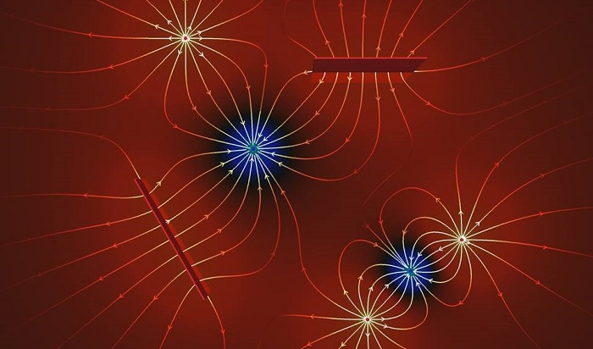
Kendimizi Deneyelim?
Yıldırım düşen araba
Hatırlayalım:
  Elektrik alanı
Elektrik alan çizgileri
Hatırlayalım:
  Yıldırım Oluşumu
  Faraday Kafesi
  Elektromanyetik Kalkanlanma
Sınav soruları
Özet
Yük fazla olursa elektrik alan çizgilerine ne olur?
Cisim içerisinde elektrik alan olur mu?
Elektrik alan çizgileri birbirini keser mi?
Elektrik alan çizgilerinin başı ve sonu nerede?
Notes:
Yük fazla olursa elektrik alan çizgilerine ne olur?
Cisim içerisinde elektrik alan olur mu?
Elektrik alan çizgileri birbirini keser mi?
Elektrik alan çizgilerinin başı ve sonu nerede?
https://phet.colorado.edu/sims/html/charges-and-fields/latest/charges-and-fields_en.html

Slide 11
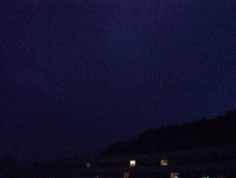
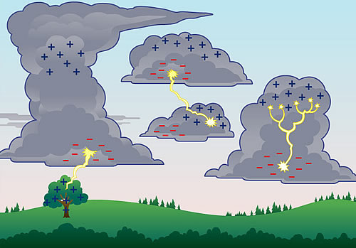
Hatırlayalım:
Yıldırım Nasıl Oluşur?
Yıldırım düşen araba
Hatırlayalım:
  Elektrik alanı
Elektrik alan çizgileri
Hatırlayalım:
  Yıldırım Oluşumu
  Faraday Kafesi
  Elektromanyetik Kalkanlanma
Sınav soruları
Özet
Yıldırım, gökyüzü ve yer yüzü arasındaki elektrik boşalmasıdır.
1 milyon volt ile 1 milyar volt arasındadır.
Yıldırım düşen arabayı hatırlayalım!

Slide 12
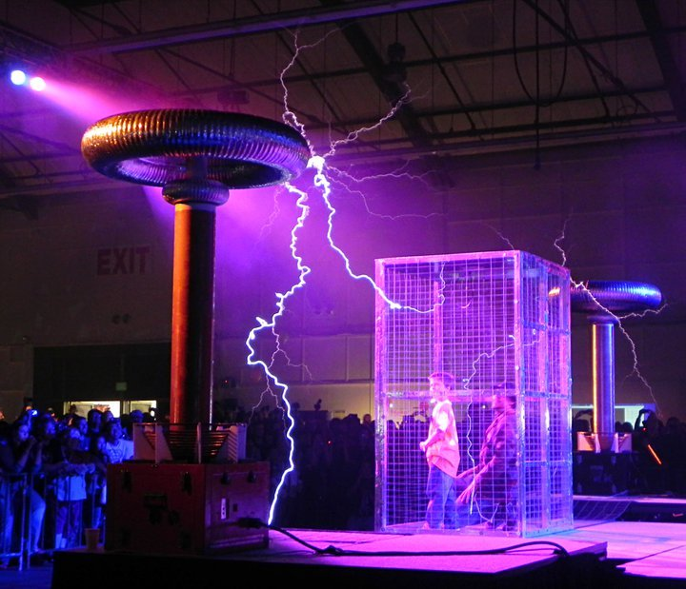
Hatırlayalım:
Faraday Kafesi
Yıldırım düşen araba
Hatırlayalım:
  Elektrik alanı
Elektrik alan çizgileri
Hatırlayalım:
  Yıldırım Oluşumu
  Faraday Kafesi
  Elektromanyetik Kalkanlanma
Sınav soruları
Özet
Video izleyelim!
Yıldırım düşen arabayı hatırlayalım!
Notes:
https://www.youtube.com/watch?v=pjw5gbkRTaY

Slide 13
Deneyelim:
Elektromanyetik Kalkanlanma
Yıldırım düşen araba
Hatırlayalım:
  Elektrik alanı
Elektrik alan çizgileri
Hatırlayalım:
  Yıldırım Oluşumu
  Faraday Kafesi
  Elektromanyetik Kalkanlanma
Sınav soruları
Özet
Malzemeler
2 adet cep telefonu ve alüminyum folyo
Yapılışı
İki telefonun da zil seslerini açalım.
Elimizdeki folyoyu açalım ve üzerine 1. telefonu yerleştirelim.
2. telefondan 1. yi arayalım.
  Çalma sesi geldi mi?
Folyoyu 1. telefonun etrafına tamamen saralım ve tekrar arayalım.
    Çalma sesi geldi mi?
Telefon folyoyu etrafına sarmadan önce çalarken, sardıktan sonra çalmıyor. Neden?
Notes:
https://fizikdersi.gen.tr/faraday-kafesi-iletkenlerde-yalitkanlarda-yuk-dagilimi/

Slide 14
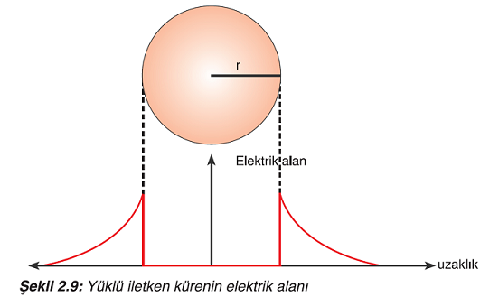
Cevaplayalım
Yıldırım düşen araba
Hatırlayalım:
  Elektrik alanı
Elektrik alan çizgileri
Hatırlayalım:
  Yıldırım Oluşumu
  Faraday Kafesi
  Elektromanyetik Kalkanlanma
Sınav soruları
Özet
Faraday kafesi içindeki insana neden elektrik çarpmaz?
Arabaya yıldırım düşerse ne olur?
Folyo ile sardığımız telefon neden çalmadı?
Cevap: Akım ile gelen elektronlar, metal yüzeyde bulunan serbest elektronlar içerideki net elektrik alanı sıfır yapacak şekilde dizilirler. Metal yüzey (Kafes, araba ve alimünyum folyo) kalkan görevi görür. Buna elektromanyetik kalkanlanma denir.
  Faraday kafesinde ve arabaya düşen yıldırım olayında dışarıda çok çok yüksek elektrik alan olmasına rağmen, metal yüzey içerisinde net elektrik alan sıfırdır.
  Telefonlarımız elektromanyetik dalgalar ile sinyal alırlar. Folyo ile sardığımızda net elektrik alanı sıfırladığımız için elektromanyetik dalgalar telefonlarımıza ulaşamazlar.

Slide 15

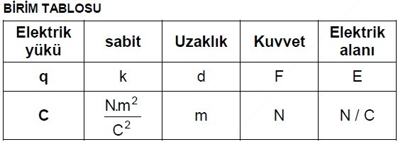
Elektrik Alan:
Birim ve Formül
Yıldırım düşen araba
Hatırlayalım:
  Elektrik alanı
Elektrik alan çizgileri
Hatırlayalım:
  Yıldırım Oluşumu
  Faraday Kafesi
  Elektromanyetik Kalkanlanma
Sınav soruları
Özet

Slide 16
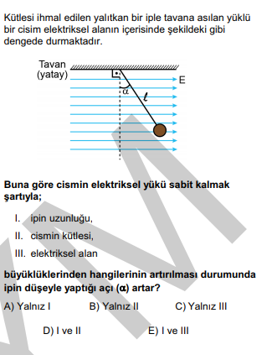
Soru Çözümü
Yıldırım düşen araba
Hatırlayalım:
  Elektrik alanı
Elektrik alan çizgileri
Hatırlayalım:
  Yıldırım Oluşumu
  Faraday Kafesi
  Elektromanyetik Kalkanlanma
Sınav soruları
Özet
2018 AYT

Slide 17
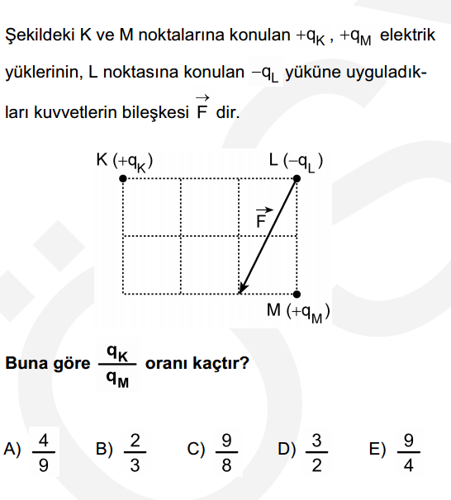
Soru Çözümü
Yıldırım düşen araba
Hatırlayalım:
  Elektrik alanı
Elektrik alan çizgileri
Hatırlayalım:
  Yıldırım Oluşumu
  Faraday Kafesi
  Elektromanyetik Kalkanlanma
Sınav soruları
Özet
2012 LYS

Slide 18
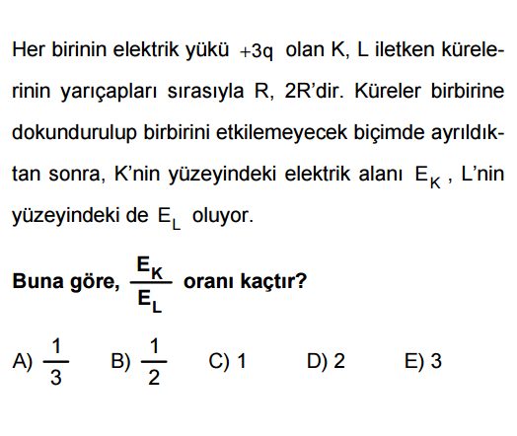
Soru Çözümü
Yıldırım düşen araba
Hatırlayalım:
  Elektrik alanı
Elektrik alan çizgileri
Hatırlayalım:
  Yıldırım Oluşumu
  Faraday Kafesi
  Elektromanyetik Kalkanlanma
Sınav soruları
Özet
2010 LYS

Slide 19
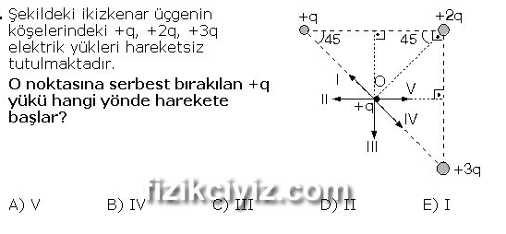
Soru Çözümü
Yıldırım düşen araba
Hatırlayalım:
  Elektrik alanı
Elektrik alan çizgileri
Hatırlayalım:
  Yıldırım Oluşumu
  Faraday Kafesi
  Elektromanyetik Kalkanlanma
Sınav soruları
Özet
1991 ÖSS

Slide 20
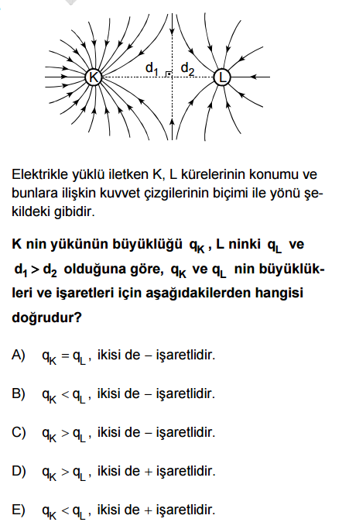
Soru Çözümü
Yıldırım düşen araba
Hatırlayalım:
  Elektrik alanı
Elektrik alan çizgileri
Hatırlayalım:
  Yıldırım Oluşumu
  Faraday Kafesi
  Elektromanyetik Kalkanlanma
Sınav soruları
Özet
2005 ÖSS

Slide 21
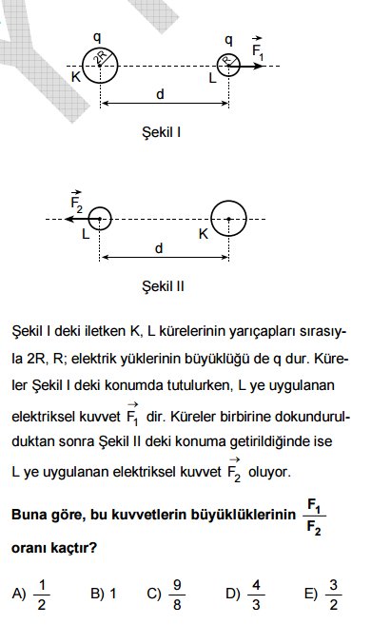
Soru Çözümü
Yıldırım düşen araba
Hatırlayalım:
  Elektrik alanı
Elektrik alan çizgileri
Hatırlayalım:
  Yıldırım Oluşumu
  Faraday Kafesi
  Elektromanyetik Kalkanlanma
Sınav soruları
Özet
2005 ÖSS

Slide 22
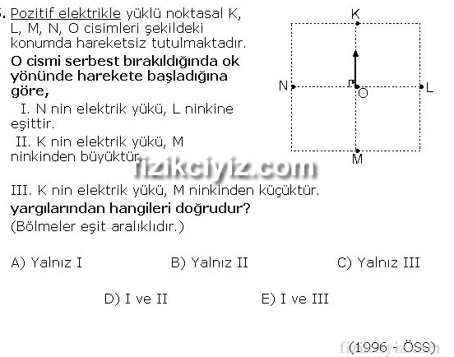
Soru Çözümü
Yıldırım düşen araba
Hatırlayalım:
  Elektrik alanı
Elektrik alan çizgileri
Hatırlayalım:
  Yıldırım Oluşumu
  Faraday Kafesi
  Elektromanyetik Kalkanlanma
Sınav soruları
Özet

Slide 23
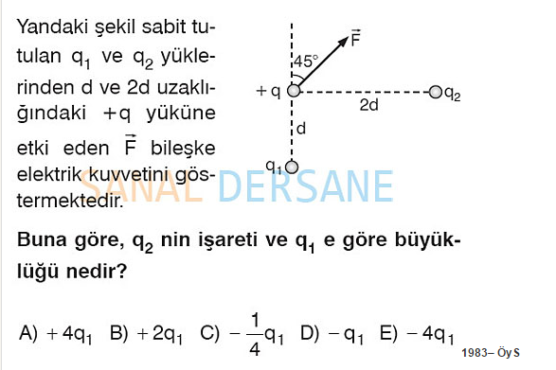
Soru Çözümü
Yıldırım düşen araba
Hatırlayalım:
  Elektrik alanı
Elektrik alan çizgileri
Hatırlayalım:
  Yıldırım Oluşumu
  Faraday Kafesi
  Elektromanyetik Kalkanlanma
Sınav soruları
Özet

Slide 24
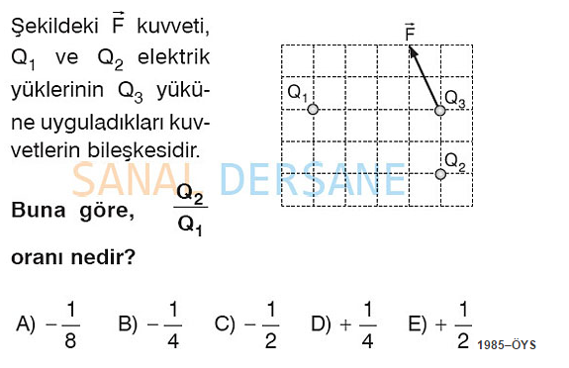
Soru Çözümü
Yıldırım düşen araba
Hatırlayalım:
  Elektrik alanı
Elektrik alan çizgileri
Hatırlayalım:
  Yıldırım Oluşumu
  Faraday Kafesi
  Elektromanyetik Kalkanlanma
Sınav soruları
Özet

Slide 25
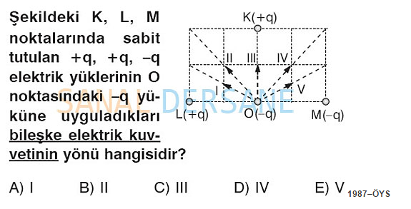
Soru Çözümü
Yıldırım düşen araba
Hatırlayalım:
  Elektrik alanı
Elektrik alan çizgileri
Hatırlayalım:
  Yıldırım Oluşumu
  Faraday Kafesi
  Elektromanyetik Kalkanlanma
Sınav soruları
Özet

Slide 26
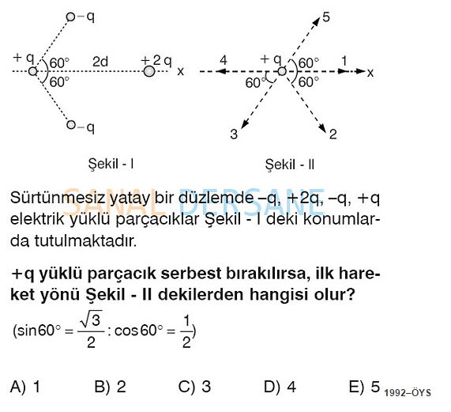
Soru Çözümü
Yıldırım düşen araba
Hatırlayalım:
  Elektrik alanı
Elektrik alan çizgileri
Hatırlayalım:
  Yıldırım Oluşumu
  Faraday Kafesi
  Elektromanyetik Kalkanlanma
Sınav soruları
Özet
Notes:
Soru da eksik bilgi var, +q-q yukleri arasında ki uzaklıklar d.

Slide 27
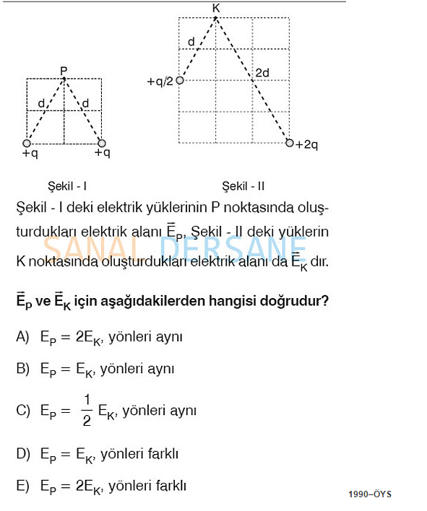
Soru Çözümü
Yıldırım düşen araba
Hatırlayalım:
  Elektrik alanı
Elektrik alan çizgileri
Hatırlayalım:
  Yıldırım Oluşumu
  Faraday Kafesi
  Elektromanyetik Kalkanlanma
Sınav soruları
Özet

Slide 28
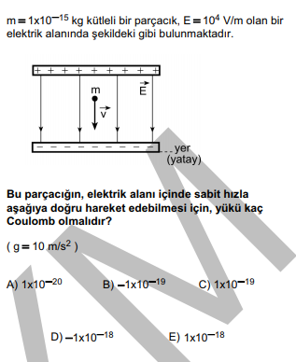
Soru Çözümü
Yıldırım düşen araba
Hatırlayalım:
  Elektrik alanı
Elektrik alan çizgileri
Hatırlayalım:
  Yıldırım Oluşumu
  Faraday Kafesi
  Elektromanyetik Kalkanlanma
Sınav soruları
Özet
2015 LYS

Slide 29
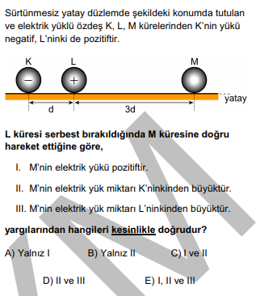
Soru Çözümü
Yıldırım düşen araba
Hatırlayalım:
  Elektrik alanı
Elektrik alan çizgileri
Hatırlayalım:
  Yıldırım Oluşumu
  Faraday Kafesi
  Elektromanyetik Kalkanlanma
Sınav soruları
Özet
2014 LYS

Slide 30
Neler Öğrendik?
11.2.1. Elektriksel Kuvvet ve Elektrik Alan
11.2.1.2. Noktasal yük için elektrik alanı açıklar.
11.2.1.3. Noktasal yüklerde elektriksel kuvvet ve elektrik alanı ile ilgili hesaplamalar yapar.

Slide 31
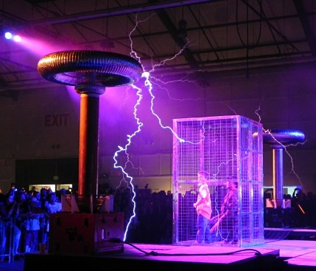
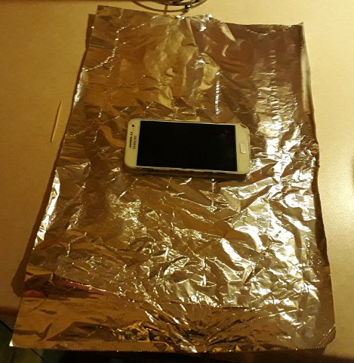
Özet
Arabanın içindeyken arabanıza yıldırım düşse ne olur?
Faraday Kafesi
Elektromanyetik Kalkanlanma
Elektrik Alan

Slide 32
Gelecek hafta
11.2.2. Elektriksel Potansiyel
11.2.2.1. Noktasal yükler için elektriksel potansiyel enerji, elektriksel potansiyel, elektriksel potansiyel farkı ve elektriksel iş kavramlarını açıklar.
a. Kavramların günlük hayat örnekleri ile açıklanması sağlanır.
b. Öğrencilerin, noktasal yüklerin bir noktada oluşturduğu elektrik potansiyeli ve eş potansiyel yüzeylerini tanımlamaları sağlanır.
11.2.2.2. Düzgün bir elektrik alan içinde iki nokta arasındaki potansiyel farkını hesaplar.
11.2.2.3. Noktasal yükler için elektriksel potansiyel enerji, elektriksel potansiyel, elektriksel potansiyel farkı ve elektriksel iş ile ilgili hesaplamalar yapar.

